Slide 1
Das Speicherkonzept zur Lüftungslogger-Excelmappe

Slide 2

Ihr Stammordner (incl. Unterordner als „vertrauenswürdig“ erklärt)
Lueftungslogger-plus-20xx-6.xlsm
Ihre Lüftungslogger-Excelmappe, mit anwenderspezifischen Daten aufbereitet.
„20xx“ steht für den Lizenzzeitraum. Z.B.: „2019“: 1.7.2018 bis 30.6.2019
Anwender-Daten.xlsx
Ihre geretteten anwenderspezifischen Daten aus der Vorversion
logo.jpg
Ihr Logo zur Einfügung in das Blatt „Bericht“
LOG 32 TH – Messdaten-Infofile (muss beim Laden ausgewählt werden.)
Projektordner an beliebiger Stelle im Ordnersystem
0017__14110357_INFO…...DBF
0001-Meier
Ihre Datenlogger-Nr.
Datenlogger-Serien-Nr. des Herstellers
LOG 32 TH - Messdatenfile
0002-Müller
LOG32TH_14110357_2017-03-02T084110.DBF
0003-Sehnde-Rathaus
Lüftungslogger-Excelmappe mit geladen Projektdaten, incl. Messdaten
0027_Lueftungslogger-2019_10.xlsm
0071-Lehrte
Projektkennung
Version Excelmappe

Slide 3
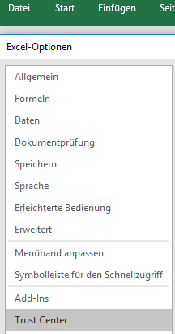
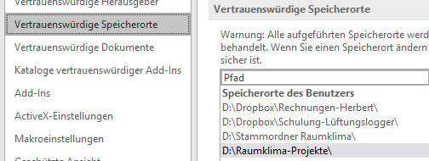
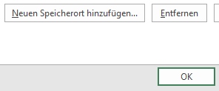
Um die verwendete Programmiersprache VBA (Visual Basic for Applications) in allen Excelmappen, die im Stammordner gespeichert sind, verwenden zu können, sollten Sie den Stammordner als „vertrauenswürdig“ erklären.
Den Stammordner in Excel 2016 als vertrauenswürdig erklären geht so:
Datei > Optionen > Trustcenter > Einstellungen für das Trustcenter > Vertrauenswürdige Speicherorte > Neuen Speicherort hinzufügen... > Durchsuchen > Stammordner wählen > "Unterordner dieses Speicherorts sind ebenfalls vertrauenswürdig" ankreuzen > "Ok" klicken.
Nach dieser Einstellung ist VBA in den eingeschlossenen Excelfiles unabhängig von der allgemeinen Sicherheitseinstellung aktiv geschaltet.
Die Kennenlernversion der Excelmappe ist beschränkt auf das Laden von maximal 2 Tagen Messdatenumfang. Durch eine Freischaltung mit den Lizenzdaten wird die Excelmappe zur Vollversion.
Viel Erfolg mit der Lüftungslogger-Excelmappe! Herbert Trauernicht, www.luftdicht.de

